Slide 1
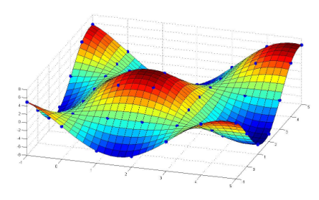
METODE / ANALISIS NUMERIK
ANALISIS GALAT / KESALAHAN PERHITUNGAN
Pertemuan 3
Oleh :
M. Zulyan, S.T., M.T

Slide 2
Setiap Manusia
Kesalahan
Kesempurnaan
Contoh Kasus:
Aproksimasi “best” → Hk. Newton II
Kecepatan benda jatuh = 2g.h
Bagaimana Kalau Ada
Angin? → Perubahan tekanan udara? → Dimensi Benda?
→↓ Kesalahan
→↑↑ Biaya
→↑↑ Korban, dll
→ Tujuan yang terpuji dan masalahnya? (Sangat jarang terjadi)
Pengantar
Deviasi (Penyimpangan)

Slide 3
Kesalahan pemodelan
Contoh: Penggunaan hukum Newton asumsi benda adalah partikel
Kesalahan bawaan
Contoh: Kekeliruan dalam menyalin data
Salah membaca skala
Ketidak tepatan data
Kesalahan Pemotongan (truction error)
Kesalahan Pembulatan (round-off error)
Sumber Kesalahan

Slide 4
Secara umum terdapat dua sumber utama penyebab galat dalam numerik, yaitu:
1. Galat pemotongan (truncation error)
2. Galat pembulatan (round-off error)
Adapun sumber galat lain yaitu:
1. Galat Eksperimental
2. Galat emrograman
Sumber Utama Galat Numerik

Slide 5
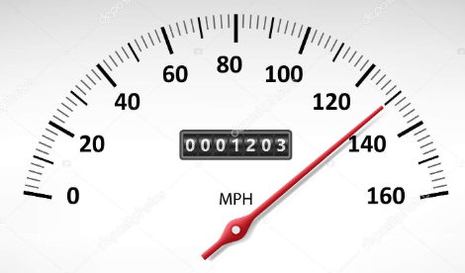
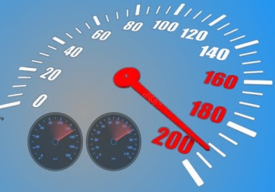
Kesalahan hitung = error = galat

Slide 6


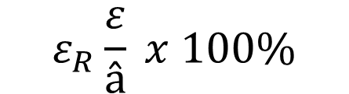
Analisis Galat
Misalkan â adalah nilai hampiran terhadap nilai sejati a, maka selisih
ɛ → Galat
a → nilai sejati
â → nilai hampiran
Galat positif atau negative tidak dipertimbangkan
ɛ = a - â
|ɛ| = |a - â |
Jika a tidak diketahui, maka terdapat istilah galat relative
$$ε_{R}\frac{ε}{a}$$
$$ε_{RA}\frac{ε}{â}$$
$$ε_{R}\frac{ε}{â} x 100\%$$
$$ε_{R}=Galat relative$$
$$ε_{RA}=Galat relative hampiran$$

Slide 7
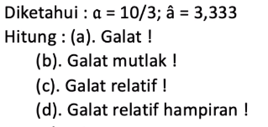
Contoh

Slide 8
Toleransi Kesalahan
Berapa besar kesalahan dapat ditolerir ?
Ɛ_{s} = Galat toleransi yang dispesifikasikan
Semakin kecil Ɛ_{s}, semakin teliti solusinya, namun semakin banyak iterasinya.

Slide 9
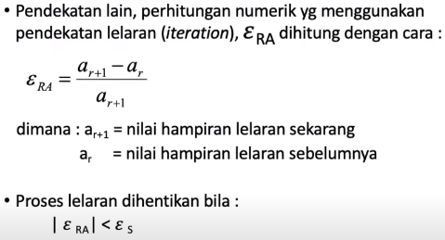
Toleransi Kesalahan

Slide 10
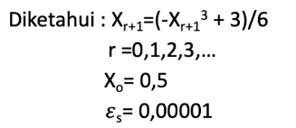
Contoh

Slide 11
Contoh

Slide 12
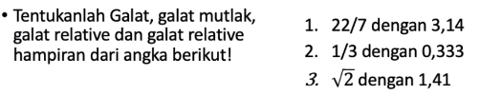
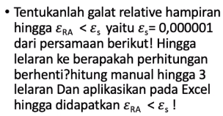

Tugas

